Slide 1

第六讲
隋唐时期的理财思想与商业思想萌发

Slide 2
主要内容
一
隋唐时期社会经济背景
二
均田制与两税法改革
三
刘晏的理财思想与实践
四
唐代的重商与崇富思想

Slide 3
一、隋唐时期社会经济背景
政治趋于开明专制
经济趋于放宽管制
社会趋于松弛管制

Slide 4
（一）政治
三省六部制——分散相权——中央集权
往者州唯置纲纪，郡置守丞，县唯令而已。其所具僚，则长官自辟，受诏赴任，每州不过数十。今则不然，大小之官，悉由吏部，纤介之迹，皆属考功。（《隋书》）
科举制度——各方参政——稍减专制（水可载舟亦可覆舟）

Slide 5
附：科举制度的长期影响
“万般皆下品，惟有读书高”。科举制度的成功者士大夫们享有最高的社会地位。但是，成功的背后是层层选拔的金字塔和极低的通过率。
主要原因：非同寻常的收益（收入、职位、商业活动寻租、社会和政治获益，例如精神荣誉、家族的社会阶层跃升等）

Slide 6
皇权与相权
西曹-主府史署用
东曹-主二千石长吏迁除
户曹-主祭祀农桑
奏曹-主政府一切章奏
词曹-主词讼
法曹-掌邮驿科程
尉曹-主卒曹转运
贼曹-管盗贼
决曹-主罪法
兵曹-管兵役
金曹-管货币盐铁
仓曹-管仓谷
黄阁-主簿录众事
尚衣
尚食
尚冠
尚席
尚浴
尚书
皇帝——六尚
丞相——十三曹

Slide 7
三公——丞相、太尉、御史大夫
太常-管祭祀祖先鬼神；兼管教育
光禄勋-皇家门房；皇宫侍卫（郎官）
卫尉-掌门卫屯兵
太仆-皇帝车夫；武装力量
廷尉-掌法；司法
大鸿胪-管交际；外交
宗正-管皇帝家族
大司农-政府经济
少府-皇室经济
九卿（隶属丞相）

Slide 8
对外扩张——对内放松控制
隋炀帝“全力贯注于对外扩展，对高丽的征服简直发展到着迷的程度，对国内问题则相对地放松。”（《剑桥中国隋唐史》）
唐太宗“今天下大定，唯辽东未宾，后嗣因士马盛强，谋臣导以征讨，丧乱方始，朕故自取之，不遗后世忧也。”（《新唐书》）

Slide 9
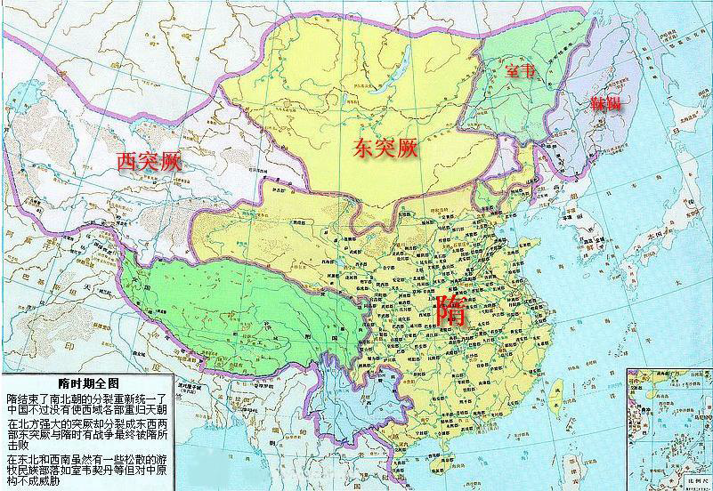

Slide 10
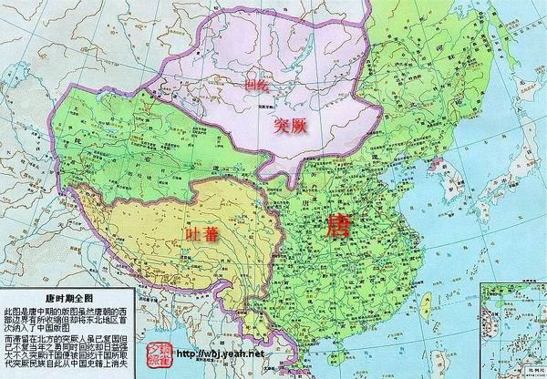

Slide 11
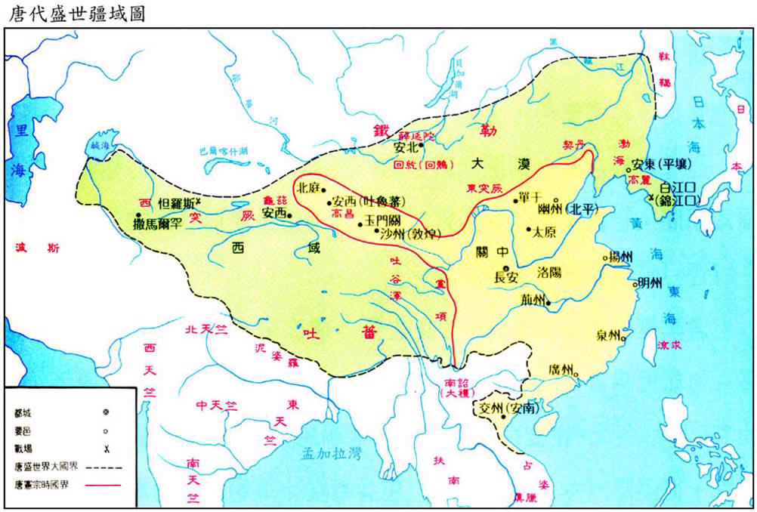

Slide 12
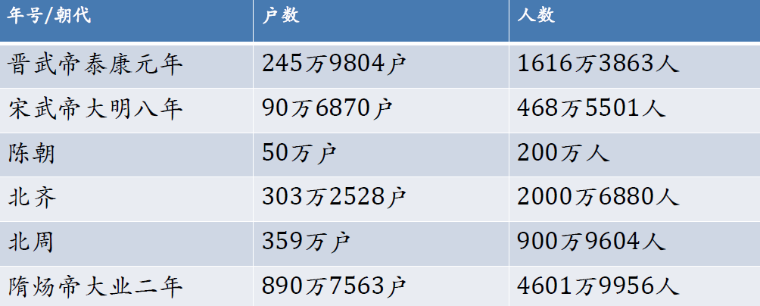
（二）经济
隋代国祚虽短，但自汉代以来，论人口繁殖之众，仓廪府库之盛，常推隋为第一。
——钱穆

Slide 13
（二）经济
高颎设轻税之法，浮客悉自归于编户，隋代之盛，实由于斯。先敷其信，后行其令，烝庶怀惠，奸无所容。隋氏资储遍于天下，人俗康阜，颎之力焉。功规萧、葛，道亚伊、吕，近代以来未之有也。隋氏西京太仓，东京含嘉仓、洛口仓，华州永丰仓，陕州太原仓，储米粟多者千万石，少者不减数百万石。天下义仓又皆充满。京都及并州库布帛各数千万，而锡赉勋庸，并出丰厚，亦魏晋以降之未有。国家贞观中有户三百万，至天宝末百三十余年，才如隋氏之数。
——《通典·食货七》

Slide 14
（二）经济
胡食美酒入长安
  时豪家食次，起羊肉一斤，层布于巨胡饼，隔中以椒、豉，润以酥，入炉迫之，候肉半熟食之，呼为“古楼子”。（《唐语林》）
  蒸饼法，用大例面一升，练猪膏三合。（《酉阳杂俎》）
  白居易《社日谢赐酒饼状》：蒙恩赐臣等酒及蒸饼、环饼等。
  胡麻饼样学京都，面脆油香出新炉。寄与饥馋杨大使，尝看得似辅兴无？（白居易《寄胡麻饼与杨万州》）

Slide 15
隋唐经济繁盛的原因
宾四先生之解释
  轻徭薄赋
  未经大规模战祸
  北朝君臣注意吏治——巡河北52州，奏免长吏赃污不称职者200余人。
  最为重要者——中央政令之统一，与社会阶级之消融。

Slide 16
隋唐经济繁盛的原因
许倬云之解释
  人口增多，提供消费市场。
  交通方便，加强交换机制。特别是拥有四个层次的交通中心，成为全国庞大道路网络的联接点。
    长安、洛阳
    次级网络中心（五大都会）：凤翔、江陵、太原、河中（蒲州）、成都
    地区中心：洪州、潭州、大名、苏州、广州
    位居要冲的都邑

Slide 17
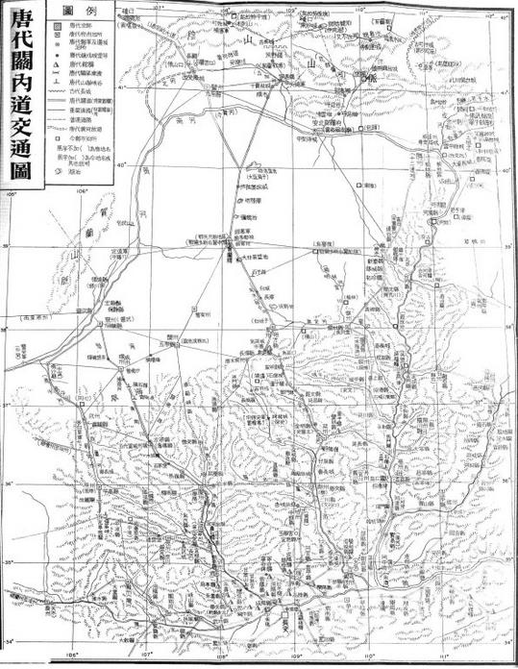
唐代交通图考地图集

Slide 18
（三）社会
减刑轻罚——大唐高祖起义至京师，约法十二条，唯制杀人、劫盗、背军、叛逆者死，馀并蠲除之。（《通典》卷165）
融合阶级——凡是军人，可悉属州县，垦田籍帐，一与民同。（《隋书》本纪）
开放包容——外侨享有：居住权；受教育权；参政权；财产权；婚姻权；继承权；诉讼权。

Slide 19
二、均田制与两税法改革
先秦时期
《孟子》《周礼》分配土地方案，主要是为安置“无恒产之民”。当时地广人稀，尚未成为焦点问题，先秦没并有反对土地兼并的思想。
秦统一后
“使黔首自实田”《史记始皇本纪》，全国范围内承认土地私有权。土地问题开始显现。

Slide 20
土地私有权是否存在
自由使用权（出佃或自营）、自由买卖、馈赠
史料证据：
  《史记·萧相国世家》“相国强贱买民田宅”
  《史记·白起王翦列传》“请田宅为子孙业”
  汉代地券：建元元年（前140年），武阳王兴圭买田铅卷；黄龙元年（前49年），诸葛敬买地券……

Slide 21
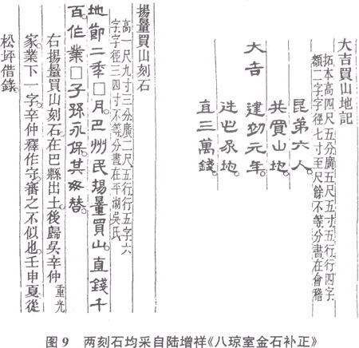

Slide 22
二、均田制与两税法改革
土地私有就意味着土地可以自由转让，这种转让不管是通过什么形式，其基本趋势总是由小的土地所有者转入大土地所有者手中，也就是由大土地所有者不断兼并小土地所有者，兼并的结果必然使土地日益集中，形成“富者田连阡陌，贫者无立锥之地”的局面。
——赵靖

Slide 23
土地兼并问题及其危害
地主和农民利害冲突加剧
国家赋税、徭役的基础缩小
各种社会矛盾激化

Slide 24
土地兼并问题及其危害
晁错首先看到土地兼并问题——商人利用农民的困难，以高利贷掠夺农民，兼并农民土地，使农民“卖田宅，鬻子孙以偿债”。其指出了问题，但没有提出解决土地兼并问题的方案。
董仲舒是历史上第一位对土体兼并的性质、状况、后果以及对策等进行了全面分析、论述的学者。

Slide 25
土地制度的几种基本方案
井田制
限田制
屯田制
均田制

Slide 26
（一）井田制
《周易·井卦》：“改邑不改井”。
《周礼·小司徒》：“四井为邑”。(九夫为井，四井为邑，四邑为丘，四丘为甸，四甸为县，四县为都)
《荀子》：“井井兮有其理也。”

Slide 27
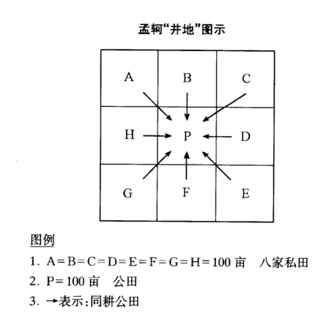
（一）井田制
孟子方案：
以国有土地授田于农民，授田以井为单位，每井900亩，中间100亩为“公田”，周边800亩分授给8家，称为“私田”。8家备耕自己的私田，收获归己；共同耕种公田，收获归国家。

Slide 28
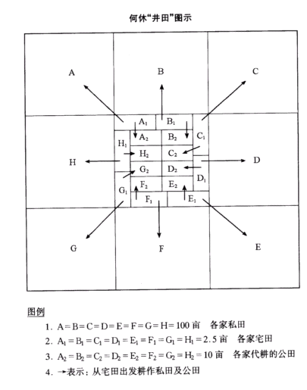
（一）井田制
何休方案：
以国有土地按井对农民授田，每井900亩，8户农民各受“私田”100亩；中间的100亩，以其中20亩分授给8家为宅田，供种桑、养蚕及饲养畜禽，余80亩为公田，由8家各负责耕种10亩，收获归公，作为各家使用国有土地交付的地租。

Slide 29

关于井田的两个技术问题
1、为什么要正方形？
2、为什么东向或南向？
  《诗经·信南山》“我疆我理，南东其亩。”

Slide 30
为何要“废井田，开阡陌”？
南北横宽百步乘东西纵长一步为一亩；如果东西纵量一百步，即得一陌，即百亩之地；如果再南北横量一千步，便得陌之十倍，谓之阡。
人口流动
分配不均
耕种不便

Slide 31
井田辨：诸说辨驳
《建设》杂志第2卷第1期刊登胡适的一封信，怀疑井田制度真的存在过。胡汉民、廖仲恺、朱执信不赞成胡适的见解，后来季融五和吕思勉也加入了辩论。
井田制有无的争辩，在将近一百年之后的今天还是相争不下，没有定论。
大陆有不少受马列学说影响的学者，肯定井田制的存在，但在这个阵营中也有反对者；台湾学者虽然没有马列主义的气息，但支持与反对井田存在说者都有。

Slide 32
井田辨：诸说辨驳
假设井田制真的存在过，那就有一连串的实际问题需要回答。例如：根据哪些原则授田给耕作者？如何处理继承问题？如何应付新生人口的耕地需求？土地的所有权如何界定与执行？如何纳税与服劳役？如何开垦荒地？井田制能否长期、普遍、稳定地运作？生产能量和经营效率是否具有优势？在制度管理、继承关系等方面，监督是否效率？成本是否合理？在面对人口压力和政治变动时，井田制如何调整应付？……
用这些实际的问题来检讨，所得到的结论是：先秦时期的井田制如果真的存在过，那应该是一时一地的状态，而非普遍性与长期性的制度。

Slide 33
（二）限田
董仲舒：古井田法虽难卒行，宜少近古，限民名田，以赡不足，塞并兼之路。
荀悦、仲长统：先限田，再井田。
  第一，“限以大家，勿令过制”（《后汉书·仲长统传》附损益篇）——对大土地所有者实行限田。
  第二，“其有草者，尽日官田，力堪农事乃听受之”（《后汉书·仲长统传》附损益篇）——对荒地一概收归国有，授给有劳动能力而无田可耕者。

Slide 34
（二）限田
仲长统的土地制度方案，不同于“限田”，也不同于“井田”。
限田是在土地私有制的前提下，限制占田的最高限额，以抑兼并。
井田则是利用国有土地按“井”对农民授田。
仲长统的方案是既承认土地私有（限制数额），又利用国有土地进行授田。授田不仅是为了“均”，更主要的是依据“力”，即劳动能力。

Slide 35
（三）屯田
屯田制指的是利用士兵和农民垦种荒地，以取得军队供养和税粮。
类别：军屯、民屯、商屯
源于西汉：西汉前元十一年（前169），汉文帝以罪人、奴婢和招募的农民戍边屯田；汉武帝调发大批戍卒屯田西域。当时主要集中于西、北部边陲，主要方式为军屯，规模不大。

Slide 36
曹操的屯田制
建安元年（196），曹操采纳枣祗、韩浩的建议，在许都（今河南许昌）附近进行屯田。
资源：
  屯田的土地是无主和荒芜的土地；
  劳动力、耕牛、农具是镇压黄巾起义中掳获的，也有一部分劳动力招募而来。

Slide 37
屯田制的内容
民屯每50人为1 屯，屯置司马，其上置典农都尉、典农校尉、典农中郎将，不隶郡县。收成与国家分成：使用官牛者，官6民4；使用私牛者，官民对分。屯田农民不得随便离开屯田。
军屯以士兵屯日，60人为1 营，一边戍守，一边屯田。

Slide 38
屯田制的作用
1.使有限生产资源得到了高效率的分配使用；
2.解决了军粮供应问题；
3.减轻了农民运粮的沉重劳役负担；
4.解决了流民问题。

Slide 39
屯田制的弊端
屯田制的剥削较重，屯田农民被束缚在土地上，身份不自由，屯田士兵则更加艰苦。曹魏后期，分配比例达官8民2的程度，引起了屯田民的逃亡和反抗。屯田土地又不断被门阀豪族所侵占，于是屯田制逐渐破坏了。
司马炎于魏咸熙元年（265年）宣布：“罢屯田官，以均政役，诸典农皆为太守，都尉皆为令长。”

Slide 40
（四）均田制
历史背景：
公元439年，太武帝拓跋焘统一黄河流域，结束了北方自十六国以来长达130年的分裂，开始了北朝的历史。然而，经历了上百年战乱的北方，经济凋敝，社会问题丛生，“饥谨瘟疫，死亡相属，兵疲于外，人怨于内”“连年不收，上下饥弊”，“不种多年，内外俱窘”。
公元485年，颁布均田诏

Slide 41
均田诏
1.十五岁以上男夫受露田（正田）四十亩、桑田二十亩，妇人受露田二十亩。露田加倍或两倍授给，以备休耕，是为“倍田”。身死或年逾七十者将露田还官。桑田为世业田，不须还官，但要在三年内种上规定的桑、榆、枣树。桑田在一定条件下可以买卖。不宜种桑的地方，则男夫给麻田十亩（相当于桑田），妇人给麻田五亩。
2. 贵族官僚地主可以通过奴婢、耕牛受田，另外获得土地。奴婢受田额与良民同。耕牛每头受露田三十亩，一户限四头。
3.地足之处，居民不准无故迁徙；地不足之处，可以向空荒处迁徙，但不许从赋役重处迁往轻处。
4. 因犯罪流徙或户绝无人守业的土地，收归国家所有，作均田授受之用，但首先授其近亲。
5. 地方守宰按官职高低授给职分田，刺史十五顷，太守十顷，治中、别驾各八顷，县令、郡丞各六顷，不许买卖，离职时移交于接任官。

Slide 42
均田诏&租调制
均田令公布后，北魏又制定了新的租调制：
均田农户除丁男负担征戍、杂役外，一夫一妇出帛或出布一匹（四丈），粟二石。十五岁以上未婚男女四人，从事耕织的奴婢八人，耕牛二十头，其租调都分别相当于一夫一妇的数量。

Slide 43
均田制的意义
1. 在一定程度上缓解了自东汉以来越演越烈的土地兼并的形势，稳定了土地所有权；
2. 加强了政府对人民的控制。同时也减轻了农民的负担，从而缓解了阶级矛盾；
3. 扩大了赋税来源，使政府的赋税收入增加；
4. 利用政府手中的荒田，使劳动力与田业充分结合，促进了农业经济的发展。

Slide 44
均田制所体现的经济思想
1. 把有利于生产的发展放在首位。
  ——计力受田：按劳动力强弱分配土地数量
  ——耕牛受田：耕牛是当时的重要生产力
  ——奴婢受田：秦汉之后奴隶多用做服务
  ——15受田60还田：全劳动力
  ——桑田世业：桑、枣、榆等生产周期长
  ——受还时间：每年正月，不影响生产
2. 主要以经济手段限制豪强兼并。
  ——完善的受田还田制度，豪强不能侵吞
  ——劳动者脱离依附豪强，成为编户齐民
  ——露田不得买卖，桑田买卖受限（20亩）
  ——受田“先贫后富”

Slide 45
均田制所体现的经济思想
3. 均田与租调合一，形成土地制度、农业宏观管理和赋税征收一体化的解决方案。
  均田制是一种国家所有和农民个体使用相结合的土地制度。国家则通过办理受田、还田以及桑田买卖限制、种树定额等方面对耕织生产及土地利用进行宏观管理。同时，均田制按不同受田对象规定各自的租、调输纳额。
4. 地租、赋税合一，以赋税的形式征收地租。
  秦汉以来，对土地私有者征收的农业税为“租”，地主向农民收取的地租为“税”。
  租调制中的“租”“调”性质上是地租，但形式上是赋税，是以赋税形式征收的地租。征收率2石/60亩，约“三十税一”，大大低于私人地主的“见税十五”。

Slide 46
均田制所体现的经济思想
5. 利用国有土地作为解决和缓和迫切经济问题的重要经济手段。
  ——秦汉以来，国有土地多为荒地
  ——东汉仲长统：利用官田对有劳动能力者授田
  ——北魏：国家所有权和农民使用权的有效结合

Slide 47
均田制的历史影响
从北魏太和九年（485）政府颁布均田令开始实施，经东魏、西魏、北齐、北周、隋到唐建中元年（780）废弛，前后约三百年。
由于均田制的实行，北方政权实力日强，逐渐形成了兼并南朝、重新统一全国的物质基础。均田制、租庸调制、府兵制，是盛唐文治武功的三个重要支柱。

Slide 48
均田制的瓦解
丁口问题：政府分配田亩根据丁口及龄时，丁口须经帐籍、团貌等簿册核查无误后再授田。（天宝十四年，已报之户890万左右，至肃宗乾元三年，仅190万户。）
兼并问题：（元载）城南膏腴别墅，连疆接畛，凡数十所，婢仆曳罗绮一百余人，恣为不法，侈僭无度。（《旧唐书》）——授田之基础在田
人口与土地矛盾：地多丁少者税轻，地少丁多者税重。

Slide 49
从均田制到两税法
租庸调
凡是均田人户，不论其家授田是多少，均按丁交纳定额的赋税并服一定的徭役。
主要内容：每丁每年要向国家交纳粟二石，称做租；交纳绢二丈、绵三两或布二丈五尺、麻三斤，称做调；服徭役二十天，是为正役，国家若不需要其服役，则每丁可按每天交纳绢三尺或布三尺七寸五分的标准，交足二十天的数额以代役，称做庸，也叫“输庸代役”。
租庸调制的瓦解
政府的租调，全都以户籍为根据。帐则是壮丁册子，在今年即预定明年课役的数目，这是庸的根据。唐制每岁一造帐，三岁一造籍。
这一工作相当麻烦。户口有异动，田亩有还授，这样大的一个国家，普遍经常地调查登记改动校对，丝毫不能有疏忽与模糊。……古代交通既不便，政府组织简单，纸张亦贵，书写不便，这些都是大问题。在这种情形下，户口登记逐渐错乱，此制即无法推行。

Slide 50
两税法
两税法的雏形
  唐代宗大历元年（766）下诏：天下苗一亩征税钱十五，以补百官俸钱，因国急用，当苗青即预征。又有地头钱每亩征二十。
两税法（《新唐书》）
  凡百役之费，一钱之敛，先度其数而赋于人，量出以制入。户无主客，以见居为簿；人无丁中，以贫富为差。不居处而行商者，在所州县税三十之一，度所取与居者均，使无侥利。居人之税，秋夏两入之。俗有不便者正之。其租、庸、杂徭悉省，而丁额不废，申报出入如旧式。其田亩之税，率以大历十四年垦田之数为准，而均收之。

Slide 51
两税法
夏税
秋税
地税：按纳税人拥有的田亩数征收米粟。
户税：按资产多少划分户等征收货币。
因其一年分夏秋两次收税，古称两税。——钱穆

Slide 52
两税法的经济思想意义
1.明确“税”与“租”的区别。
2.由按人丁计税改为按资产计税。
3.商税作为赋税的正常组成部分确定下来。
4.以“量出制入”原则代替“量入为出”。
5.蠲除苛杂，使赋税征收制度化。

Slide 53
两税法之优
便利
  实物——货币：方便赋税征纳的统计和管理。
公平
  丁口——资产：降低农民税收负担，增加财政收入。
经济（最少费用）
  赋税杂役——两税：简化税制，节约征纳成本，提高税制效率。

Slide 54
两税法之弊
户等调整——长期不调整户
  导致户等的评定与纳税人本身的实际情况有较大差异，没有实现贫富分等负担。
以钱计征——通货紧缩
  农民必须贱卖农产品，用交易获得的钱财交纳户税，导致农民负担逐渐加大。
土地买卖——合法化
  导致土地兼并更加盛行。

Slide 55
两税法改革的争议——思想史讨论
租庸调之法，以人丁为本。自代宗时，始以亩定税。而敛以夏秋。（《旧唐书·食货志》）
天下便之，人不土断而地著，赋不加敛而增入，版籍不造而得其虚实，贪吏不诫而奸无所取，自是轻重之权始归于朝廷。（《旧唐书·杨炎传》）
陆贽：是以先王之制赋入也，必以丁夫为本，无求于力分之外，无贷于力分之内。……两税之立，则异于斯，唯以资产为宗，不以丁身为本。

Slide 56
杨炎的量出为入论
（西方国家19世纪末提出）
陆贽的量入为出论
（儒家传统的财政原则，中国直到近代都是遵循这一原则）

Slide 57
三、刘晏的理财思想与实践
刘晏，约公元716年~780年，字士安，曹州南华（今山东东明县）人。
唐代著名的理财家。大历十四年总领全国财赋。刘晏任宰相的时间不长，但任职期间选任了一批能干的官吏来执行他的政策，办事效率很高。

Slide 58
刘晏理财思想的背景
安史之乱期间（公元755-763年），人口减少约67.8%。
其中，不课户（贵族、官僚、僧、道）117万4592户，1461万9587人；实际负担75万8582户，237万799人，占原总户数8.36%，总人口4.48%的百姓负担全部赋役。
906万9514户， 人口5288万488人
193万3174户 人口1699万386人

Slide 59
刘晏理财思想的指导原则
刘晏主张理财的首要任务是增加财政收入，而增加财政收入的前提是“养民为先”。
刘晏把理财和人口的增加联系起来，认为人口的增加有利于国家赋税的增加。“户口滋多，则赋税自广，故其理财，常以养民为先。”（《资治通鉴》卷二百二十六）
在其所管辖的范围内，户口大幅度增加。史书载：“由是民得安其居业，户口繁息。晏始为转运使时，天下见户不过两百万，其季年乃三百余万。在晏所统则增，非晏所统则不增也。”（《资治通鉴》卷二百二十六）

Slide 60
刘晏理财与财政改革举措
（一）改革漕运制度
  实行全程水路漕运。根据不同水势，采用不同船只运输，“江船不入汴，汴船不入河，河船不入渭”，既使粮食及时运入长安，又大大节省了运输费用。
  雇船工。动用经营盐专卖所获的收益来雇船工，避免了沿路征发百姓服役，提高了运输效率。
  实行纲运法。漕船之间相互照应，增强了运输安全，也扩大了运输能力，节省了运输费用，为后来宋、元、明、清纲运开了先河。“晏为歇艎支江船二千艘，每船受千斛，十船为纲，每纲三百人，篙工五十，自扬州遣将部送至河阴，上三门，号‘上门填阙船’，米斗减钱九十。”（《新唐书》卷五十三《食货志三》）

Slide 61
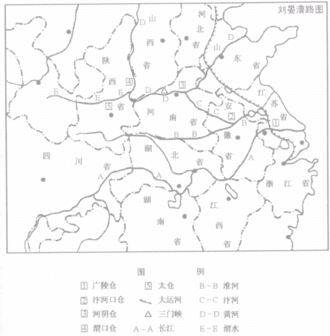

Slide 62
刘晏理财与财政改革举措
    西汉武帝：盐铁官营→东汉章帝章废除→三国到西晋：盐铁官营→南北朝：政府逐渐放松对盐铁的控制→隋文帝彻底取消了盐禁→唐朝沿袭
（二）改革盐制
  规定“亭户粜商人，纵其所之”，即只要商人缴纳专卖利益，就由亭户与商人交易，并由商人自己运输和销售，从而调动了亭户的生产积极性。
  设立常平盐制度，满足边远地区百姓的食盐需要。“江、岭去盐远者，有常平盐，每商人不至，则减价以粜民，官收厚利而人不知贵”。（《新唐书》卷五十四《食货志四》）

Slide 63
刘晏理财与财政改革举措
（三）赈灾与常平措施
  不主张直接赈济，认为“善治病者，不使至危惫；善救灾者，勿使至赈给”。
  建立常平仓备荒，即官府为百姓建立救灾储备物资，发生灾荒时拿出来救济。“晏又以常平法，丰则贵取，饥则贱与，率诸州米尝储三百万斛。岂所谓有功于国者邪！”（《新唐书》卷一百六十二《刘晏传》）这是常平法在救荒中的具体应用，突破了以往常平制度主要用来解决边疆粮食问题的局限性。
  建立情报网，及时掌握各地的灾情、物价变动情况。在各道设巡院，用高价招募快足，沿途遍布驿站，及时递送情报。“四方物价之上下，虽极远不四五日知，故食货之重轻，尽权在掌握，朝廷获美利而天下无甚贵贱之忧。”（《旧唐书》卷一百二十三《刘晏传》）

Slide 64
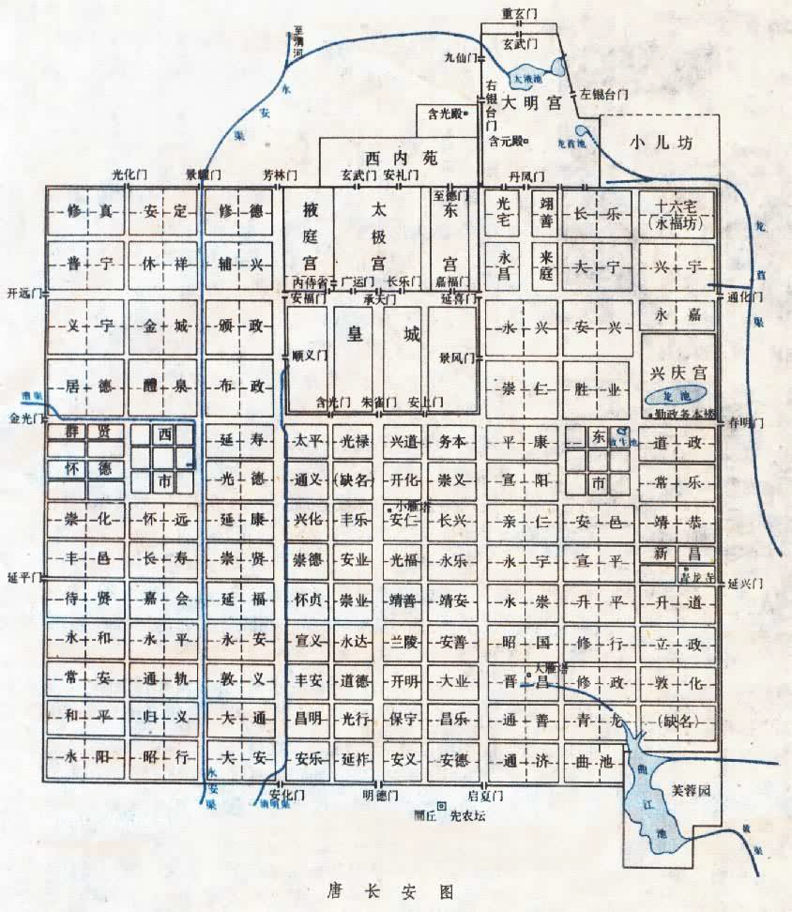
四、唐代的商业思想与案例

Slide 65
四、唐代的重商与崇富思想
西京有东西两市，都内南北十四街，东西十一街，街分一百八坊，坊之广长皆三百余步；皇城之南大街曰朱雀之街，东五十四坊，万年县领之；西五十四坊，长安县领之。
唐制——五品以上不得入市；非州县之所，不得置市。
关于商事之法律：校对器皿、平准物价

Slide 66
重本抑末思潮的变动
唐以来的商业，无论在规模还是从业人数等各方面，都已经发生了很大的变化，而且出现行会组织。
  客行野田间，比屋皆闭户。借问屋中人，尽去做商贾。——唐·姚合《庄居野行》
人们对商业和商人的看法也更多地摆脱了重本轻末思想的影响，为富人、富商辩护的思想一度盛行。
  刘晏改革措施中所体现的“重商”思想
  韩愈农工商并重思想，及其为富商的辩护

Slide 67
刘晏改革措施中所体现的“重商”思想
1、“重商”思想。刘晏积极鼓励商业，是其重视商业的具体表现。如：减低邸店行铺的户税负担，在盐制上“广牢盆以来商贾”，开放食盐，让人民经销食盐和撤销食盐的通行税，以及提高绢价以鼓励商人等。
2、重视商情动态。为了能充分掌握各地商情动态，在各道巡院设置商业情报网，不惜重价“募驶足，置驿相望，四方货殖低昂及它利害，虽甚远不数日而知”。
3、提倡运用商业经营手段来扩大财政来源。刘晏尽量减少采用纯封建法权的威力来充实国家财政，也不单纯地依靠传统的农业单一税来增加财政收入，而是广开门路，以开放的态度，大量采用自由经营方式等手段，变强制手段为商业经营方式。在中国历史上，刘晏是少有的以商品经济原则来处理国家财政的思想家。

Slide 68
韩愈
韩愈（768—824年），字退之，河南南阳人，由进士迁升至监察御史，再迁刑部侍郎，因谏阻宪宗迎佛骨遭贬，后又复官。
从韩愈的经济思想中，可以看出儒家的传统经济思想随着封建地主经济发展到唐朝阶段所显示出来的变化。

Slide 69
韩愈的农、工、商并重思想
韩愈主张农、工、商并重。
韩愈在《原道》中说：“古之为民者四（士、农、工、商），今之为民者六（增释、道之徒）……农之家一，而食粟之家六。工之家一，而用器之家六。贾之家一，而资焉之家六。奈之何民不穷且盗也。”
韩愈认为，唯有士、农、工、商才是社会成员的必要组成部分，道士和僧徒不仅是多余的，而且是贫盗之源。

Slide 70
韩愈为富商大贾辩护
韩愈反对时任户部侍郎、判度支的张叔平将食盐官督商办改为官自卖
“盐商纳榷，为官粜盐，子父相承，坐受厚利，比之百姓，实则校优。今既夺其业（指官自卖盐）……不知何罪，一朝穷蹙之也。若必行此，则富商大贾必生怨恨。”（《韩愈文集·论变盐法事宜状》）
以继承儒家道统自居的韩愈，为富商大贾的利益进行辩护，这是秦汉以来思想家们尤其是所谓儒者中极罕有的态度。这是由于商品经济发展的程度已足以迫使儒家对商业采取新的态度。

